Slide 1



Incontro di monitoraggio progetto dematerializzazione del ciclo acquisti
Agenzia Intercent-ER
Servizio ICT
Bologna, 24 Maggio 2019

Slide 2
Indice dei contenuti
Dematerializzazione Ordini e DDT
Fatturazione elettronica europea

Slide 3
1. Dematerializzazione ordini e DDT
I numeri di NoTI-ER e lo stato di avanzamento del SSR
Compatibilità con il Nodo Smistamento Ordini (NSO)
Funzionalità messe a disposizione da Intercent-ER
Il valore della digitalizzazione nel processo di acquisto

Slide 4
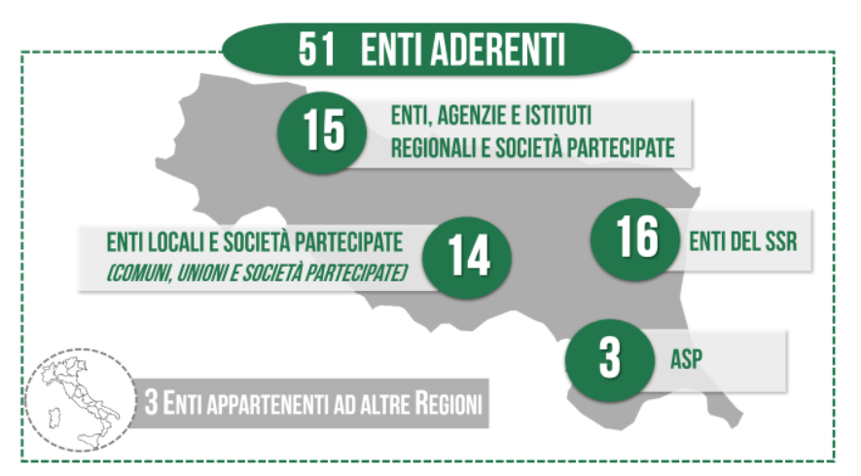

I numeri di NoTI-ER: dal suo avvio ad oggi
Fatture Passive
Fatture Attive
3.919.996
167.143
Documenti di Trasporto
Fornitori attivi
su rete PEPPOL
Ordini
1.865.221
808.622
1.578
Fonte: https://notier.regione.emilia-romagna.it/notier/pub/countDocumenti.html

Slide 5
Stato di avanzamento dell’adozione da parte degli enti

Slide 6
Istantanea sul processo dei DDT

Slide 7
Cosa ci insegna l’esperienza
Nello scambio elettronico di Ordini e DDT per ottenere i massimi benefici trovano una fondamentale importanza alcuni elementi essenziali:
Codice articolo fornitore per rendere automatici i processi;
Necessità di una standardizzazione delle unità di misura riconducendole a poche, elementari e univoche per tutti gli stakeholders;
Esigenza di una progressiva educazione all’effettuazione degli ordini a confezione con relativo fattore di conversione o confezionamento così come avviene nella grande distribuzione.
La collaborazione degli Operatori Economici con le Aziende Sanitarie, al fine di aiutarli ad aggiornare i propri listini e a dare un riscontro per eventuali ordini non conformi, è fondamentale che avvenga subito senza attendere l’obbligo del 1 Ottobre 2019.

Slide 8
Il Nodo Smistamento Ordini (1/3)
La legge di Bilancio 2018 commi 411-414 prevede che tutti gli ordini di acquisto della pubblica amministrazione dovranno essere effettuati esclusivamente in formato elettronico e trasmessi tramite il Nodo di Smistamento degli Ordini (NSO).
Il decreto MEF del 7 Dicembre 2018 su modalità e tempi di attuazione prevede l’obbligo per le aziende SSN a partire dal 1 Ottobre 2019.
NSO prevede due scenari di implementazione:
Trasmissione;
Validazione.
NoTI-ER svolge già il ruolo di Intermediario PEPPOL per la trasmissione dell’ordine e la ricezione dei DDT ed interagirà con NSO attraverso lo scenario di validazione, prevedendo che mittente e destinatario siano registrati su infrastrutture terze esistenti (rete PEPPOL).
8

Slide 9


Il Nodo Smistamento Ordini (2/3)
Scenario di Validazione
SML
Access Point
(Corner 2)
Access Point
(Corner 3)
SML
Validazione
Pubblica Amministrazione
Operatore Economico
Invio ordine
Mittente – 9921:IPA
Destinatario – 9906:PartitaIVA
Invio risposta
Mittente –9906:PartitaIVA
Destinatario - 9921:IPA
La Pubblica Amministrazione iscritta a Peppol consegna l’ordine al proprio Access Point (Corner 2) specificando come destinatario 9906:PartitaIVA
L’Access Point (Corner 2) invia l’ordine a NSO.
NSO verifica l’indirizzo del destinatario e attiva lo scenario di validazione.
NSO valida l’ordine e invia notifica all’Access Point della PA (Corner 2).
L’Access Point della PA verifica nel SML l’Access Point dell’OE (Corner 3) e gli invia l’odine validato.
L’Access Point dell’OE (Corner 3) invia l’ordine all’OE.
L’Operatore Economico iscritto a PEPPOL invia al proprio Access Point (Corner 3) la risposta all'ordine ricevuto dalla Pubblica Amministrazione iscritta a Peppol, specificando come destinatario l’id Peppol 9921:codiceIPA
L’Access Point riconosce il destinatario come un indirizzo PEPPOL, verifica sul SML l’indirizzo del Corner 2 e lo invia.
L'Access Point della PA invia la risposta a NSO.
L’Access Pont della PA invia la risposta alla PA.
9

Slide 10

Il Nodo Smistamento Ordini (3/3)
La roadmap del Ministero dell’Economia e delle Finanze per la pubblicazione delle regole tecniche riferite all’emissione e trasmissione degli ordini elettronici.
Revisione documentazione
15
Ordine
30
Ordine
Pre-concordato
30
Ordine con
risposta
Maggio
Giugno
10

Slide 11
Modifiche regole tecniche NSO (1/4)
In riferimento al documento del MEF sul Nodo di smistamento degli ordini di acquisto delle amministrazioni pubbliche si evidenziano le seguenti modifiche:
Identificazione dell’ordine
L’ordine si identifica univocamente tramite i seguenti campi:
Numero ordine «ID»;
Data ordine «IssueDate»;
Identificativo dell’Acquirente «EndpointID».
ESEMPIO XML
…
<cbc:ID>2018/10021125</cbc:ID>
<cbc:IssueDate>2018-10-07</cbc:IssueDate>
…
<cac:BuyerCustomerParty>
<cac:Party>
<cbc:EndpointID schemeID="9921">UFLCTZ</cbc:EndpointID>
…
</cac:Party>
</cac:BuyerCustomerParty>

Slide 12
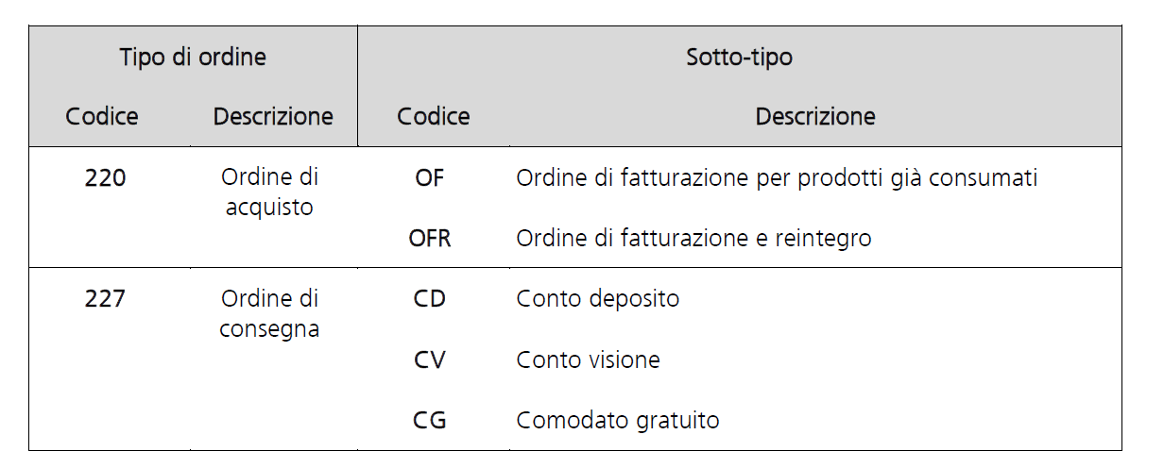
Modifiche regole tecniche NSO (2/4)
Indicazione tipo ordine
Il codice tipo ordine deve essere valorizzato nell’elemento OrderTypeCode. Il codice sotto-tipo ordine è facoltativo e deve essere indicato nel campo SpecialTerms dell’elemento DeliveryTerms.
Obbligo inserimento CIG
E’ obbligatorio riportare il CIG in uno dei seguenti campi:
Ordine
OriginatorDocumentReference/ID
Riga d’ordine
OrderLine/LineItem/Item/ItemSpecificationDocumentReference/ID
Nei casi di esclusione il CIG deve essere valorizzato utilizzando le codifiche previste dalle nuove regole di utilizzo.

Slide 13
Modifiche regole tecniche NSO (3/4)
Classificazione bene o servizio
Per ciascun prodotto, nella linea d’ordine è possibile specificare uno o più codici di classificazione, valorizzando il campo ItemClassificationCode/ID dell’elemento CommodityClassification (indicando una classe standard: CPV, ATC, CND, GPC, ISBN o ZZZ).
Dispositivi Medici
Specificare i valori DM1, DM2 o DM0 (quando non sono applicabili i primi due) nel sistema definito mutualmente tra le parti indicando la codifica ZZZ dello standard di classificazione.
Identificazione ordini di revoca o sostitutivi
Il segmento OrderDocumentReference/ID deve essere valorizzato con la seguente concatenazione:
ID # IssueDate # EndpointID # Cancelled o Revised
L’operazione finale deve riferisi alla cancellazione o alla modifica.
L’ordine di revoca deve contenere anche i seguenti campi su riga:
ID valorizzato con «NA»;
Quantity valorizzato con «0»;
Name valorizzato con «NA».
13

Slide 14
Modifiche regole tecniche NSO (4/4)
Unità base nella confezione
A seconda dell’ordine, l’articolo può riferirsi alla singola unità «C62» o alla confezione «XPK» di cui si raccomanda fortemente l’utilizzo.
PackSizeNumeric e PackQuantity non vengono indicati più come campi strutturati ma vengono riportati nel seguente segmento:
cac:AdditionalItemProperty/cbc:Name=PackSizeNumeric
cac:AdditionalItemProperty/cbc:Name=PackQuantity
Nelle righe d’ordine è necessario indicare la quantità del prodotto specificando l’opportuna unità di misura attenendosi a Codifiche e Identificatori PEPPOL 3.0
Sottoinsieme della codifica Unità di Misura UNECERec20

Slide 15
Indicazioni relative ai luoghi di consegna
Per indicare il corretto punto di consegna, nell’ordine è necessario valorizzare il segmento principale Delivery.
ESEMPIO XML
<cac:Delivery>
<cac:DeliveryLocation>
<cac:ID schemeID="0088">12345678901-acdg45</cac:ID>
<cac:Address>
<cbc:StreetName>Via Attanasio Soldati 80</cbc:StreetName>
<cbc:AdditionalStreetName>Località La Rustica</cbc:AdditionalStreetName>
<cbc:CityName>Roma</cbc:CityName>
<cbc:PostalZone>00155</cbc:PostalZone>
<cbc:CountrySbentity>Lazio</cbc:CountrySubentity>
<cac:AddressLine>
<cbc:Line>Edificio C, Quarto piano, Stanza 01</cbc:Line>
</cac:AddressLine>
<cac:Country>
<cbc:IdentificationCode>IT</cbc:IdentificationCode>
</cac:Country>
</cac:Address>
</cac:DeliveryLocation>
</cac:Delivery>
L'elemento facoltativo ID presente nel segmento DeliveryLocation deve essere valorizzato con la coppia CodiceFiscale-IDshipto dove IDshipto rappresenta il codice univoco del punto di consegna di un'azienda.

Slide 16
Variazioni tracciato xml PEPPOL BIS 3.0
Segmenti/Attributi ed il loro ambito di utilizzo
Order/cbc:UBLVersionID
Indicazione della versione UBL
+
cac:Order/cbc:CustomerReference
Riferimento di chi ha ordinato il prodotto
+
AllowanceCharge/cbc:MultiplierFactorNumeric
Moltiplicatore per sconto/maggiorazione in %
BuyerCustomerParty/Contact/cbc:ID
Identificatore del contatto
+
Party/PostalAddress/cac:AddressLine/cbc:Line
Informazioni aggiuntive dell'indirizzo
+
AllowanceCharge/cbc:BaseAmount
Importo base
Contact/cbc:Telefax
Numero FAX del contatto
+
SellerSupplierParty/Party/ … /cbc:RegistrationName
Ragione sociale registrata presso l'ufficio fiscale
+
AllowanceCharge/TaxCategory/cbc:ID
Categoria IVA applicate a sconto/maggiorazione
Delivery/Address/cbc:ID
Identificativo luogo di consegna
+
SellerSupplierParty/Party/ … /cbc:CompanyID
Schema di identificazione (IPA, VAT, CF)
+
AllowanceCharge/TaxCategory/cbc:Percent
Aliquota IVA definita in percentuale
OrderLine/LineItem/cbc:TotalTaxAmount
Imposta aliquota su riga
+
SellerSupplierParty/Party/ … /cbc:CityName
Città registrata nel sistema
+
AllowanceCharge/TaxCategory/TaxScheme/cbc:ID
Identificativo schema fiscale (e.g. VAT)
OrderLine/LineItem/Item/cbc:PackQuantity
Numero di sotto-unità in articolo
+
SellerSupplierParty/Party/ … /cbc:IdentificationCode
Identifica il paese - codifica ISO3166-1
+
OrderLine/… /cbc:AllowanceChargeReasonCode
Motivo dello sconto/maggiorazione
OrderLine/LineItem/Item/cbc:PackSizeNumeric
Numero articolo in una confezione
+
Delivery/DeliveryLocation/cbc:ID
Identificativo del luogo di consegna
+
OrderLine/LineItem/Item/ … /cbc:ID
Identificativo del cliente per l’articolo ordinato
OrderLine/cac:DocumentReference
Identificativo, data e tipo documento
+
Delivery/DeliveryLocation/Address/…/cbc:Line
Informazioni aggiuntive dell'indirizzo
+
OrderLine/LineItem/Item/ …. /cbc:SerialID
Numero seriale su riga dell’articolo utilizzato
+
Order/cbc:SalesOrderID
Identificativo interno emesso dal venditore
+
AllowanceCharge/cbc:AllowanceChargeReasonCode
Motivo dello sconto/maggiorazione
+
OrderLine/LineItem/Item/ … /cbc:LotNumerID
Codice lotto su riga dell’articolo utilizzato

Slide 17
Sistema di notifica NSO
A ciascun ordine di NSO viene attribuito uno specifico Id Trasmissione con cui l’ordine potrà essere ricercato sulla Piattaforma di certificazione dei crediti.
Il Trasmittente riceve almeno una Notifica:
se la validazione ha avuto successo «Notifica di validazione»;
se la validazione è fallita «Notifica di scarto».
Il servizio RecuperoDocumento di NoTI-ER consente il recupero delle notifiche.

Slide 18
Attività a sostegno del recepimento dei nuovi standard
Stesura e pubblicazione delle specifiche tecniche per il modello italiano
Realizzazione di un piano di comunicazione rivolto a SSN/Regioni e fornitori
Piano di implementazione per le attività di testing e collaudo
Focus sulla divulgazione dei profili PEPPOL BIS 3.0 nel 2019
Il formato adottato da Intercent-ER per la localizzazione italiana delle specifiche è quello di PEPPOL che definisce le regole di utilizzo per ogni tipologia di profilo.
Order only
Ordering
Order Agreement
Catalogue only
Despatch Advice
Billing / Credit Note
Ogni profilo adotta la seguente documentazione:
Specifiche tecniche
Sintassi
Regole di business
Codifiche e Identificatori
Esempi XML
Schematron

Slide 19

Roadmap PEPPOL BIS 3.0
La migrazione di PEPPOL viene eseguita in tre diversi momenti temporali, definiti come nel modo seguente:
A - PHASE IN, la nuova BIS 3 viene introdotta come specifica facoltativa;
B - TRANSITION, la BIS 3 sostituisce la precedente BIS 2 e diventa obbligatoria;
C - PHASE OUT, la BIS 2 viene dismessa ed il suo utilizzo non è più consentito.
TRANSITION
15 Maggio 2019
A
B
C
PHASE IN
12 Dicembre 2018
PHASE OUT
15 Maggio 2020

Slide 20
Supporto per gli Operatori Economici
In previsione dell'entrata in funzione del sistema nazionale "NSO - Nodo Smistamento Ordini", bisogna gestire lo scambio dei documenti del ciclo degli acquisti secondo le modalità attualmente in uso dal SSR dell’Emilia-Romagna.
Indicazioni
La comunicazione diretta nella modalità PEPPOL può avvenire mediante registrazione a:
Service Provider (modalità consigliata);
SATER (per quantitativi di ordini ridotti).
Sarà necessario ottenere l’identificativo PEPPOL al fine di ricevere ordini in modalità elettronica.
Le modalità operative per ottenere l’ID PEPPOL sono descritte nel manuale «Guida per la registrazione PEPPOL».
Ordine
Fattura
Documento
di Trasporto

Slide 21
I nuovi profili compatibili con NSO
Nella SEZIONE TECNICA di Intercent-ER sono state pubblicate le linee guida inerenti ai profili PEPPOL BIS 3.0 compatibili con il Nodo Smistamento Ordini.
Ordine - già implementato in ER
Documento rappresentativo dell’ordine di acquisto di beni e servizi emesso dal Cliente (Mittente) e indirizzato al Fornitore (Destinatario).
Ordine con Risposta
Documento rappresentativo dell’ordine di acquisto di beni e servizi e del messaggio di risposta con cui il Fornitore accetta, declina o propone dei cambiamenti (Risposta con modifiche) all’Ordine ricevuto.
Attenzione
L’interoperabilità è consentita SOLO tra attori che utilizzano lo stesso profilo.

Slide 22

Il portale delle specifiche tecniche
In corso di aggiornamento e consolidamento il nuovo portale dedicato alla divulgazione dei profili PEPPOL BIS 3.0 per il modello italiano.
DOCS NoTI-ER
Focus
Documentazione
Link
Sintassi
Download
Regole
Codifiche e identificatori

Slide 23

Il piano di migrazione degli ordini elettronici (1/3)
Intercent-ER supporterà il passaggio dalle attuali specifiche BIS (Business Interoperability Specifications) alle nuove regole di utilizzo compatibili con NSO.
Ordine
3.0
2.1
Ordine 3A
Obiettivi
Periodo di transizione regolare consentendo l’utilizzo di entrambe le versioni.
Garantire i canali di trasmissione senza nessuna interruzione.
Mantenere una completa interoperabilità dei servizi.

Slide 24
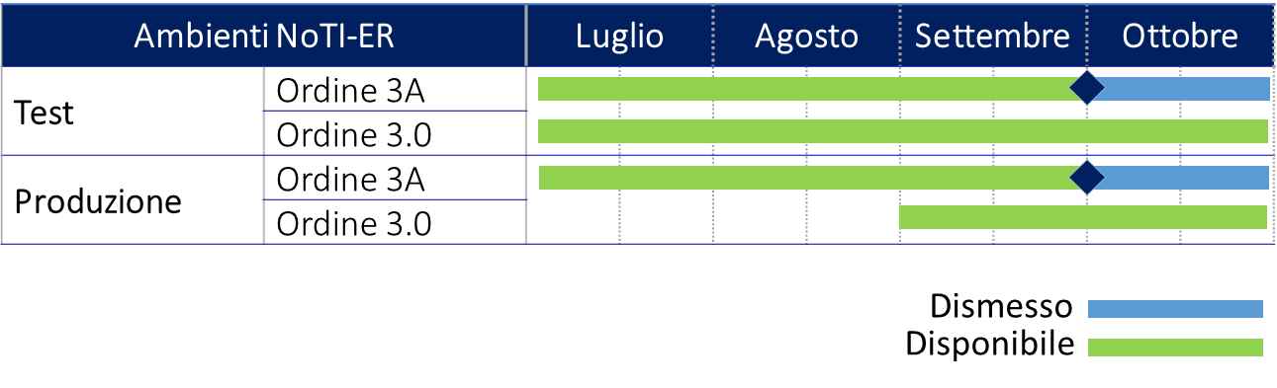
Il piano di migrazione degli ordini elettronici (2/3)
L’utilizzo della specifica PEPPOL BIS Ordine 3.0 compatibile con NSO sarà obbligatoria dal 1 Ottobre 2019. A partire da tale data l’utilizzo della specifica PEPPOL BIS Ordine 3A non sarà più disponibile.
L’ambiente di Produzione NoTI-ER permetterà l’invio dell’Ordine compatibile con NSO dal 1 Settembre 2019.

Slide 25
Il piano di migrazione degli ordini elettronici (3/3)
I fornitori software devo concordare con Support NoTI-ER i periodi per effettuare le procedure di collaudo che andranno a consolidare il nuovo workflow 3.0.
Documento dei casi d’uso
I fornitori durante le attività di testing dovranno attenersi ai casi d’uso definiti e distribuiti da Intercent-ER.
1
Collaudo
Nell’ambiente di staging viene verificato l’esito positivo di tutte le funzionalità compliant alla nuova versione di NSO.
2
Interazione con Support
Dopo l’avvio in produzione, i fornitori potranno comunicare a Support.Notier@regione.emilia-romagna.it ogni problematica attraverso opportune segnalazioni.
3
Gli operatori dovranno collaborare con i fornitori software per gli adeguamenti implementativi al fine di poter gestire entrambi i profili PEPPOL durante la transizione.

Slide 26
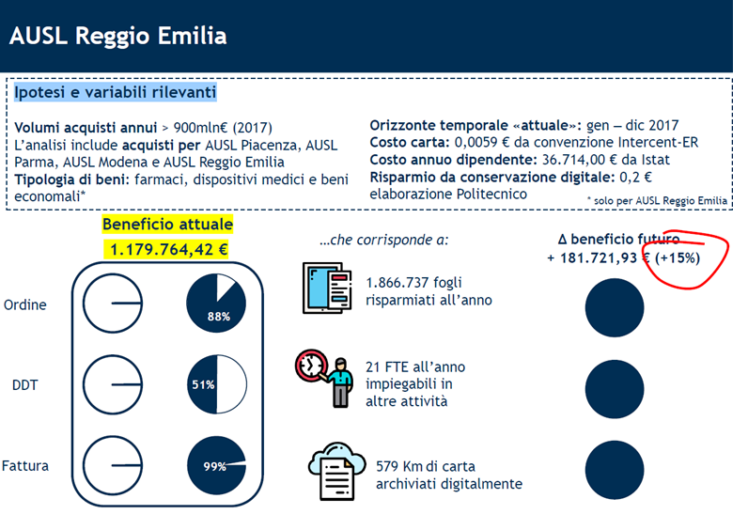
Il valore della digitalizzazione nel processo di acquisto

Slide 27
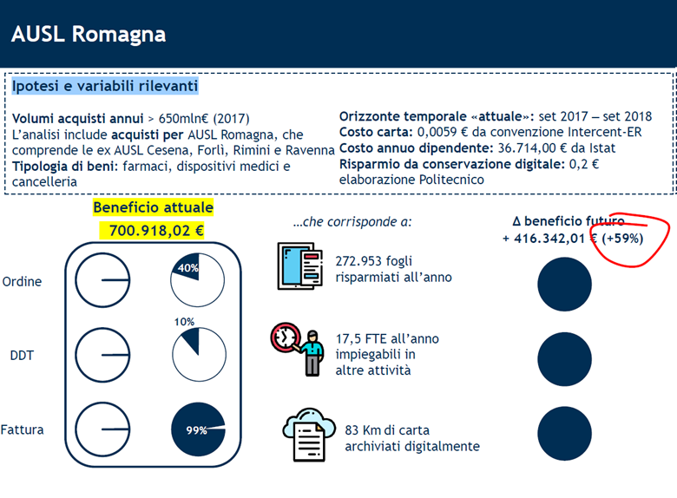
Il valore della digitalizzazione nel processo di acquisto

Slide 28
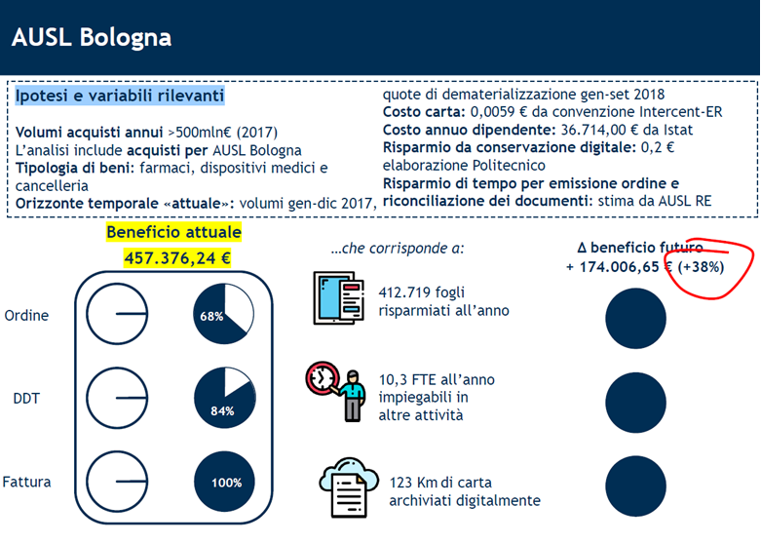
Il valore della digitalizzazione nel processo di acquisto

Slide 29
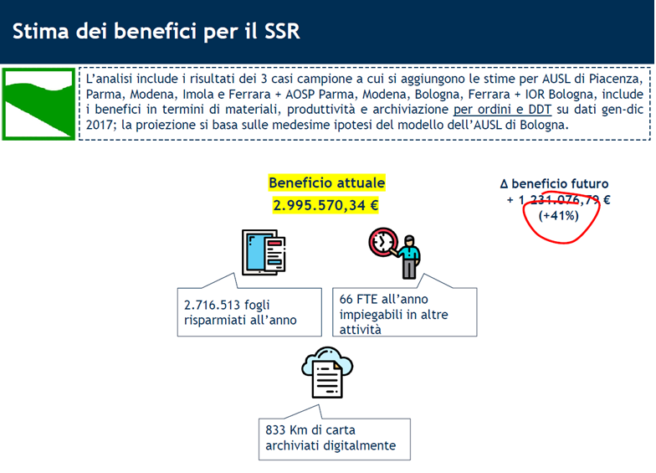
Il valore della digitalizzazione nel processo di acquisto

Slide 30
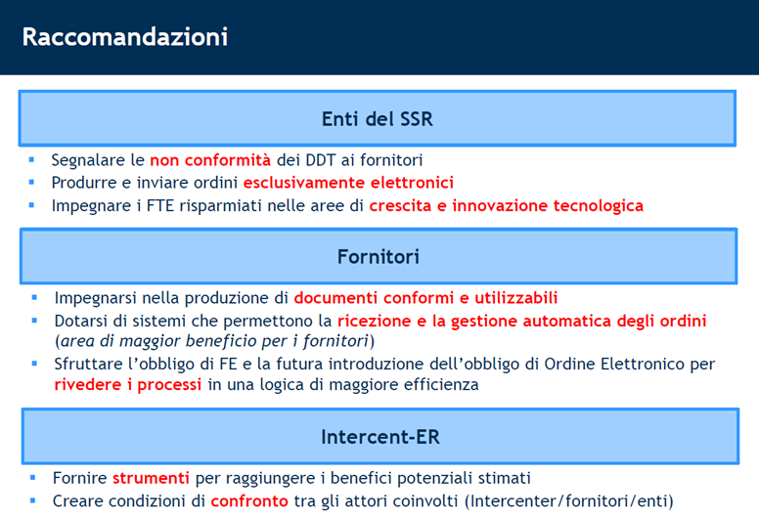
Il valore della digitalizzazione nel processo di acquisto

Slide 31
2. Fatturazione elettronica europea
Panorama legislativo
Processo di e-Delivery
Analisi delle regole tecniche di utilizzo
Funzionalità associate all’emissione della fattura

Slide 32

La Regione Emilia-Romagna verso il contesto europeo
X
DIRETTIVA 2014/55/UE
Una norma europea per il modello semantico dei dati degli elementi essenziali di una fattura elettronica.
Un elenco contenente un numero limitato di sintassi che sono conformi alla norma europea sulla fatturazione elettronica, adeguate corrispondenze sintattiche e linee guida sull'interoperabilità a livello di trasmissione al fine di facilitare l'uso di tale norma.
del Parlamento europeo e del Consiglio del 16 aprile 2014 relativa alla fatturazione elettronica negli appalti pubblici chiede di fornire al competente organismo di normazione europeo
Gli Stati membri garantiscono che le amministrazioni aggiudicatrici e gli enti aggiudicatori ricevano ed elaborino fatture elettroniche che siano conformi alla norma europea sulla fatturazione elettronica dal punto di vista semantico.
Il modello Emilia-Romagna già strutturato per recepire quanto previsto dalla Direttiva 2014/55/UE.
X
Viene formulata una richiesta per la costituzione del Tavolo Tecnico Permanente per la Fatturazione Elettronica.
La Regione Emilia-Romagna viene designata componente del tavolo tecnico, come uno dei rappresentati regionali.
DECRETO LEGISLATIVO n.148
del Consiglio dei Ministri del 27 Dicembre 2018 dà attuazione alla normativa europea in tema di obbligo di fatturazione elettronica negli appalti pubblici

Slide 33
Fatturazione Elettronica G2B e G2C
Decreto Legislativo 127/2015 art. 1 comma 3
Fatturazione elettronica e trasmissione telematica delle fatture o dei relativi dati per G2B e G2C (operatori economici ed utenti finali residenti in Italia).
1
Razionalizzazione del processo di fatturazione e registrazione per la cessione di beni e le prestazioni di servizi
2
Emissione delle fatture elettroniche utilizzando esclusivamente il Sistema di Interscambio
3
Operatori economici possono avvalersi di intermediari per la trasmissione delle fatture elettroniche

Slide 34
Esoneri da fatturazione elettronica (1/2)
Legge 145 del 30 Dicembre 2018 (Legge di Bilancio 2019) – art.1 comma 53
Disposizioni di semplificazione in tema di fatturazione elettronica per gli operatori sanitari.
Le prestazioni sanitarie soggette al modello 730 sono esonerate dal processo di fatturazione elettronica solo per l’anno 2019.
I dati fiscali trasmessi al Sistema tessera sanitaria possono essere utilizzati solo dalle PA per il monitoraggio della spesa sanitaria pubblica e privata complessiva.
In materia di protezione GDPR, sono stati definiti i termini e gli ambiti di utilizzo dei dati personali per tutelare i diritti e le libertà dell'interessato.

Slide 35
Esoneri da fatturazione elettronica (2/2)
Per le fatture dagli operatori sanitari al consumatore (G2C) soggette al modello 730 non è previsto il transito su SdI ma si fermano in conservazione Par-ER.
ESEMPIO metadati
<Configurazione>
<InvioSdi>false</InvioSdi>
<InvioPeppol>false</InvioPeppol>
<InvioConservazione>true</InvioConservazione>
<ApprovazioneAutomatica>true</ApprovazioneAutomatica>
<AccettaChiaveDuplicata>false</AccettaChiaveDuplicata>
</Configurazione>
E’ sufficiente modificare il valore dei metadati dove gli elementi InvioSdi e InvioPeppol devono essere valorizzati a FALSE mentre l’elemento InvioConservazione deve essere impostato a TRUE.

Slide 36
Nuovi obblighi normativi
Pubblica amministrazione |  | Privati
Le regole tecniche definite nel provvedimento Agenzia delle Entrate del 30 aprile 2018 sono valide solo per le FE tra privati (G2B, G2C)
Per le fatture elettroniche emesse nei confronti delle Pubbliche Amministrazioni (B2G, G2G) restano valide le disposizioni e le regole tecniche di cui al DM 55/2013.
Caratteristiche FE: Codice Destinatario valorizzato sempre con codice UFE/IPA (6 caratteri) Obbligo di firma digitale della FE Possibilità di gestire "notifiche esito" via SdI (rifiuto/accettazione) Termine di 15 giorni azione SdI in caso di mancato rifiuto/accettazione Attestazione di mancato recapito esauriti i tentativi di consegna |  | Caratteristiche FE: Codice Destinatario valorizzato sempre con codice di 7 caratteri (in assenza, inserire "0000000" e valorizzare il campo PEC) Impossibilità di gestire "notifiche esito" via SdI (rifiuto/accettazione) "Messa a disposizione" in area riservata ("Fatture & Corrispettivi") del sito di Agenzia delle Entrate in caso di mancato recapito
Tutte le FE (PA e privati) saranno consultabili nell’area riservata e sarà possibile utilizzare il servizio di conservazione dell'Agenzia delle entrate

Slide 37
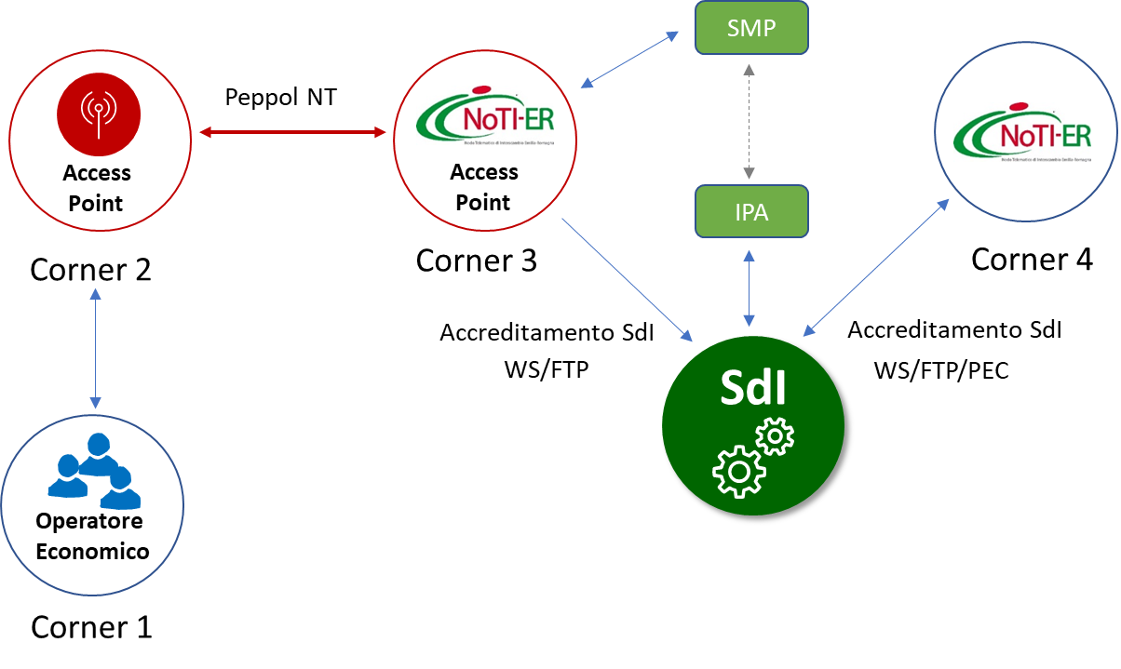
EeISI – Processo e-Delivery
AgID come PEPPOL Authority detiene il registro degli Access Point Provider OpenPEPPOL integrati con SdI per la ricezione delle fatture.
Operatore economico (Corner 1) invia il documento al proprio AP (Corner 2)
AP (Corner 2) utilizza la dynamic discovery (lookup su SML e SMP) di OpenPEPPOL per individuare l’AP (Corner 3) a cui dovrà essere consegnato il documento
AP dell'Operatore Economico (Corner 2) invia il documento all'AP della PA (Corner 3)
AP della PA (Corner 3) invia il documento a SdI utilizzando i canali tradizionali
SdI verifica la conformità del documento e lo consegna alla PA utilizzando i canali tradizionali previsti dal Sistema di Interscambio

Slide 38
Processo di registrazione della PA
Per poter ricevere i documenti tramite canale OpenPEPPOL ciascuna PA deve:
1
Consultare il registro AgID degli Access Point OpenPEPPOL integrati con SDI per la ricezione delle fatture
2
Scegliere il proprio Access Point
3
Siglare un accordo con il proprio Access Point
4
Scegliere NoTI-ER su IPA come proprio AP per la ricezione da rete PEPPOL

Slide 39
Modifiche regole tecniche FE (1/2)
Le fatture ricevute dagli Operatori Economici esteri non avranno la gestione dei seguenti business terms del modello italiano di fatturazione:
1
Bollo
2
Ritenuta d’acconto
3
Cassa previdenziale
4
Split payment
5
AIC Farmaco
La CIUS-IT (Core Invoice Usage Specification) pubblicata da AdE non prevede la gestione strutturata dei campi
Nel profilo PEPPOL Billing 3.0 sarà effettuata una valutazione su come poter gestire i business terms mancanti rispetto alla versione 2.1
39

Slide 40
Modifiche regole tecniche FE (2/2)
Identificativo dell’Ordine
La fattura elettronica emessa nel formato FatturaPA contiene nello schema XML l’elemento <IdDocumento> dove deve essere riportato l’identificativo dell’Ordine a cui la fattura fa riferimento.
Se la fattura non è stata emessa a fronte di un Ordine è sufficiente valorizzare il campo <IdDocumento> con #NO#.
Riferimenti
Amministrativi
Il campo facoltativo Riferimento Amministrazione che può identificare l’ufficio Intestatario della fattura viene mantenuto anche nella nuova versione UBL 3.0 utilizzando il segmento Contact/Name presente nell’AccountingSupplierParty.

Slide 41






Scenario dematerializzazione TO-BE
Consumer
Operatori Economici
PA Locale
SML
Intermediario del fornitore
Intermediario della PA
SdI
Fattura
FatturaPA
SMP
SMP
Fattura
FatturaPA
Ordine
(XML, EDI,...)
UBL
NSO
Fattura
PEPPOL UBL
Ordine
(UBL, XML, EDI,...)
Traduttori
Ordine
PEPPOL UBL
Ordine
PEPPOL UBL
DDT
(XML, EDI,...)
UBL
DDT
(UBL, XML, EDI,...)
DDT
PEPPOL UBL
DDT
PEPPOL UBL
Sistema di conservazione PARER

Slide 42
Focus Fattura Elettronica (1/2)
Il processo di emissione della fattura elettronica prevede i seguenti punti chiave:
Il Sistema di Interscambio effettua i controlli dei file e, in caso di mancato superamento, viene ricevuta dal mittente, entro 5 giorni, una ricevuta di scarto
Nel caso di privati, SdI accetta anche file non firmati digitalmente
Le fatture elettroniche vengono inoltrate da SdI tramite il canale scelto e, nel caso del consumatore finale, la fattura elettronica viene recapitata attraverso l'apposita area web riservata dall'AdE
Nel caso in cui SdI non riesca a consegnare la fattura elettronica al ricevente, il file della fattura elettronica viene messo a disposizione nell’area riservata

Slide 43
Focus Fattura Elettronica (2/2)
Nei casi di impossibilità di recapito viene inviata la relativa ricevuta al mittente
Nel caso in cui la FE non fosse recapitabile al ricevente, verrà resa disponibile nell'area riservata AdE; il mittente è tenuto a comunicare che la FE è a disposizione anche mediante la consegna di una copia cartacea
Il momento di invio al SdI, di superamento dei controlli e recapito / messa a disposizione della fattura elettronica non è sincrono: i tempi di elaborazione da parte del SdI possono variare da pochi minuti sino a 5 giorni
AdE mette a disposizione un servizio di consultazione dei file transitati dal SdI mediante il quale è possibile anche effettuare il download: tale servizio è riservato esclusivamente al titolare dei dati e ad un intermediario

Slide 44
Intermediari / Terze parti
L’operatore può avvalersi di servizi di intermediari / terze parti ai fini della trasmissione e ricezione delle fatture elettroniche.
Intermediario
SdI
Intermediario
Mittente
Ricevente
Sistema di Interscambio
Per poter utilizzare i servizi web / mobile gli intermediari devono possedere una delega che fornisce l’accesso a tutte le funzionalità del cassetto fiscale AdE.
La Delega personale permetterebbe la visualizzazione dei dati riservati aziendali e non sarebbe opportuno visionarli in qualità di fornitori. Si consiglia una delega al personale interno, il quale potrà essere supportato nelle attività di consultazione:
duplicati delle fatture elettroniche;
ricevute e/o notifiche di conferma / impossibilità di recapito e di scarto.

Slide 45

Domande?

Slide 46
Info e modalità di adesione: NodoIntercenter@regione.emilia-romagna.it
Supporto Tecnico: Support.Notier@regione.emilia-romagna.it

